Slide 1
Icc
Sint Jan
Wereldwijde kunst
Groep 7a evaluatie

Slide 2
Groep 7a resultaten

Slide 3
2. Hoe zijn jullie hiermee bezig geweest?

Slide 4
3. Hoe is het thema gebruikt tijdens andere vakken?

Slide 5
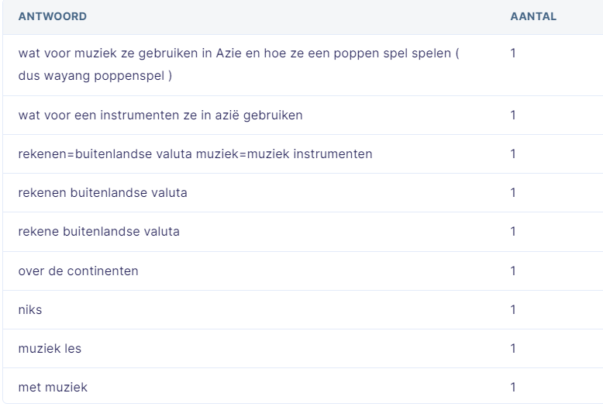
4. Wat heb je geleerd bij andere vakken binnen dit thema?

Slide 6
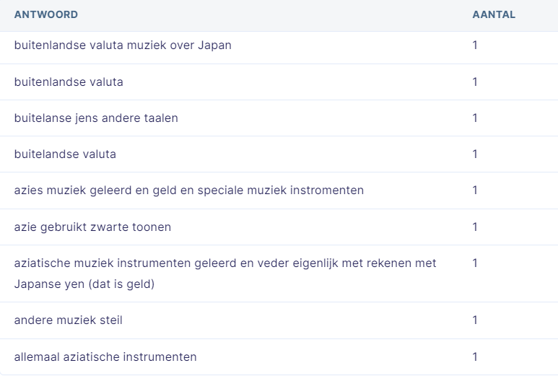
4. Wat heb je geleerd bij andere vakken binnen dit thema?

Slide 7
5. Bij welk vak had je meer met het thema willen werken en waarom?

Slide 8
6. Wat had je nog meer willen leren en doen? En waarom?

Slide 9
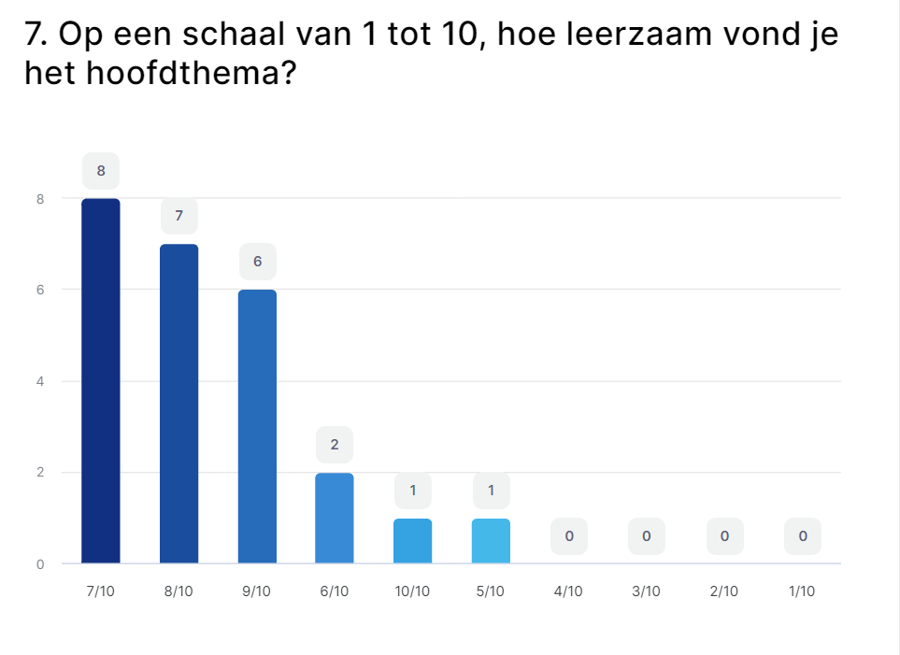

Slide 10
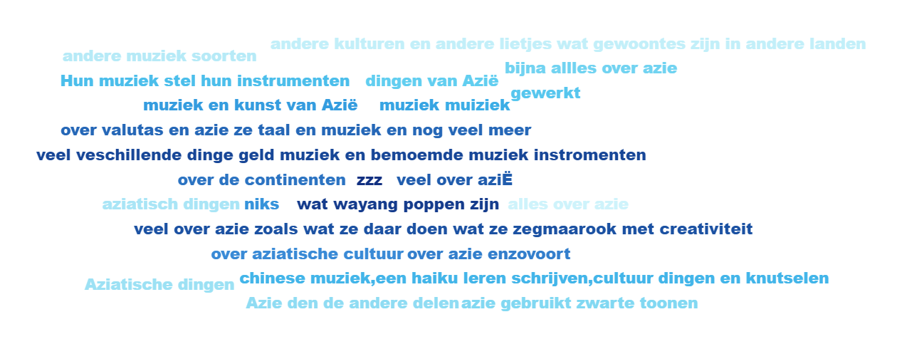
8. Wat heb je allemaal geleerd tijdens deze periode?

